Slide 1
Тема: «Історія трансфузіології»
ВНМУ ім М. І. Пирогова
Кафедра загальної хірургї
Студентки ІІ курсу 15-Б групи Ситник Наталії Олександрівни

Slide 2
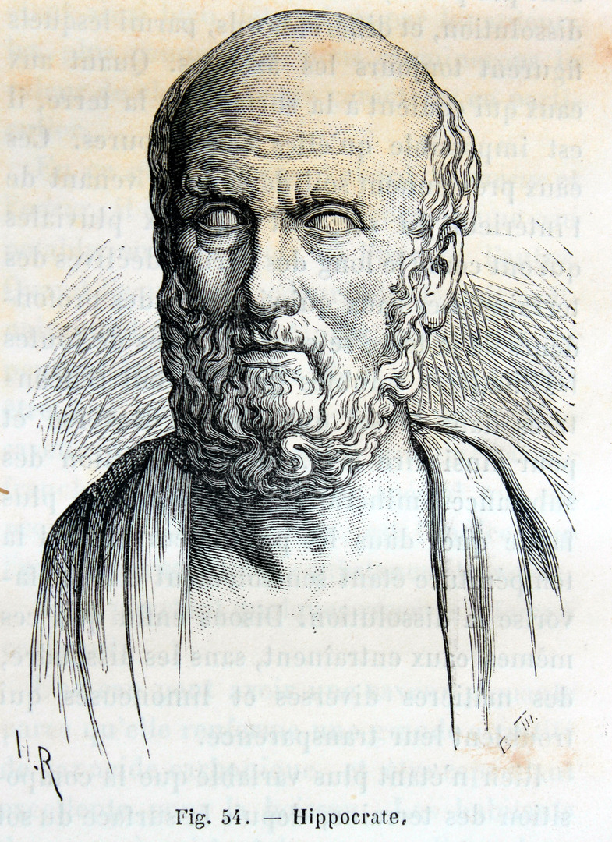
I Період історії переливання крові
Гіппократ пропонував лікувати душевні хвороби, використовуючи кров.

Slide 3
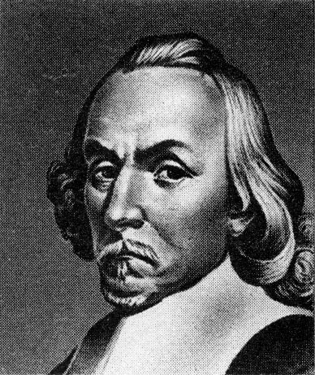
IІ Період історії переливання крові
Новий етап в історії переливання крові починається відкриттям В. Гарвеєм в 1628 р. двох кіл кровообігу.
Вільям Гарвей (1578-1657)

Slide 4
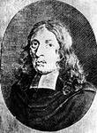
Річард Ловер здійснив перше переливання крові тварин
Річард Ловер (1631-1691)

Slide 5
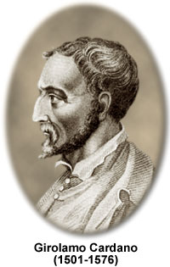

Slide 6
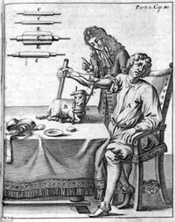
1667 р. французький вчений Д.Б.Дені здійснив перше переливання крові від тварини людині.

Slide 7
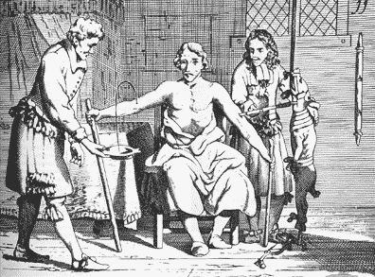

Slide 8
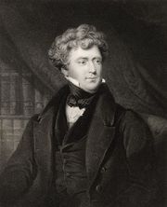
У 1819 р. англієць Джеймс Бланделл (J.Blundell, 1790-1877) вперше в історії здійснив переливання крові від людини людині.
Джеймс Бланделл (1790-1877)

Slide 9
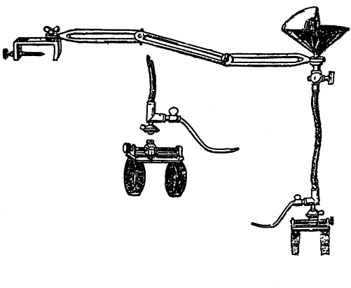
Спеціально сконструйований Бланделлом апарат для переливання крові

Slide 10
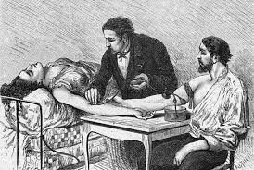
У 1832 р. петербурзький акушер Г. Вольф зробив перше в Росії переливання крові від людини людині.

Slide 11
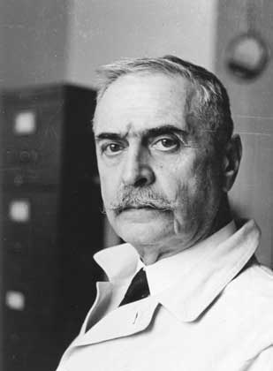
ІIІ Період історії переливання крові
У 1900 р К. Ландштейнер відкрив три групи крові. У 1907 р. Янській і в 1910 р. Мосс виділили четверту групу крові.
Карл Ландштейнер

Slide 12
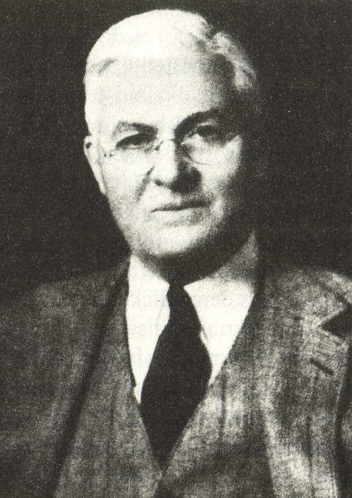
Перше переливання з урахуванням груп сумісності провів у 1909 р. американський хірург Дж. Крайл.
Джордж Крайл (George Washington Crile)

Slide 13
ІV Період історії переливання крові
У 1935 р. на I Міжнародному конгресі з переливання крові в Римі виступили радянські делегати з доповідями: А. А. Богомолець - «Стимулююча дія перелитої крові» та А. А. Багдасаров - «Консервація крові».
У 1937 р. відбувся II Міжнародний конгрес з переливання крові в Парижі Делегатом від Радянського Союзу був А. А. Богомолець.

Slide 14
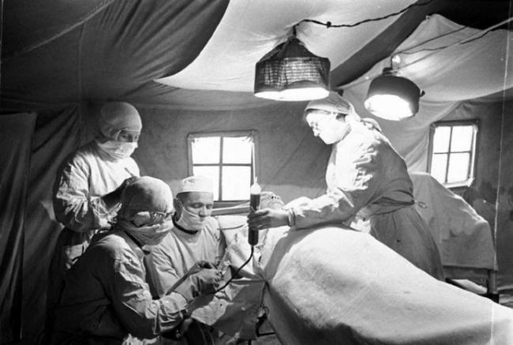
Переливання крові під час операції у воєнний період

